Slide 1
H₂O ⇌ H⁺ + OH⁻
H⁺ + H₂O ⇌ H₃O⁺

Slide 2
H₂O ⇌ H⁺ + OH⁻
+
H⁺ + H₂O ⇌ H₃O⁺
2 H₂O ⇌ H₃O⁺ + OH⁻

Slide 3
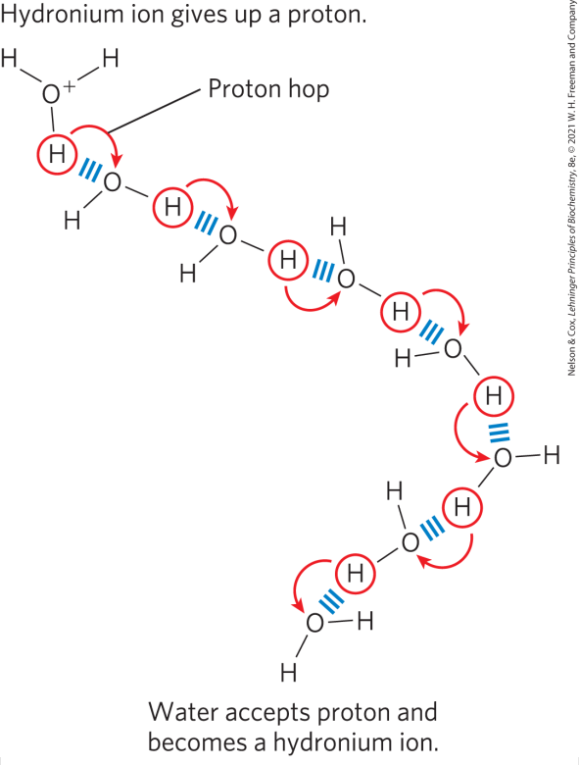
یون هیدرونیوم یک پروتون آزاد می کند
جهش پروتون
آب یک پروتون دریافت میکند و به یون هیدرونیوم تبدیل می شود

Slide 4
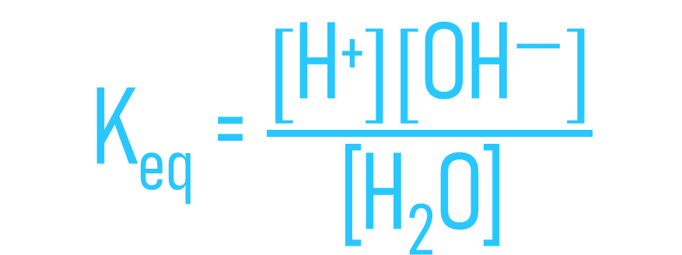
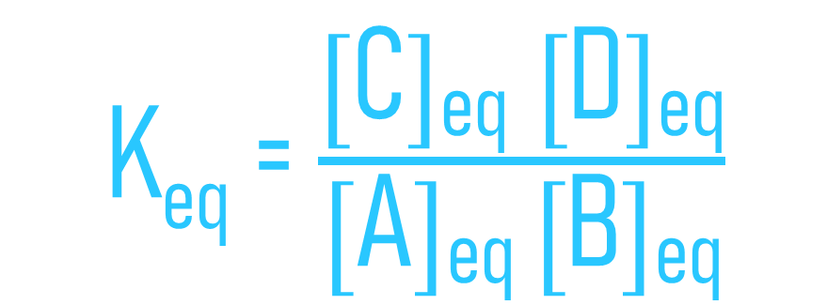
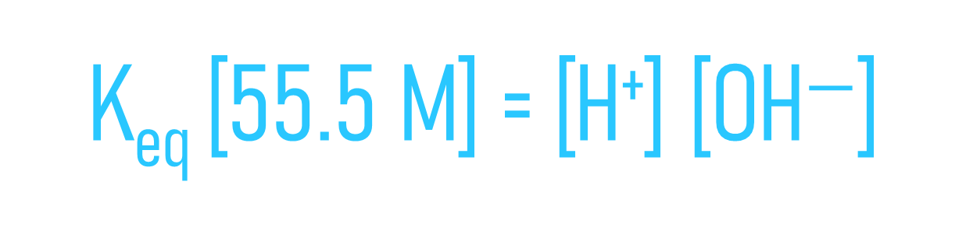
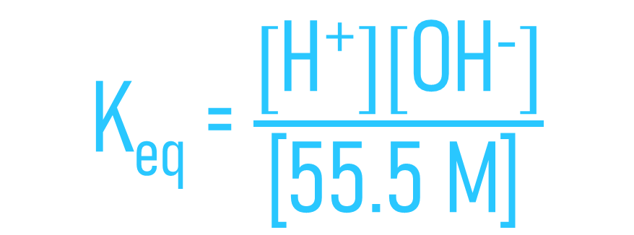
K_{eq} = $\frac{\left[\text{C}\right]\text{eq} \left[\text{D}\right]\text{eq}}{\left[\text{A}\right]\text{eq} \left[\text{B}\right]\text{eq}}$
K_{eq} = $\frac{\left[\text{H}\text{+}\right]\left[\text{OH}\text{−}\right]}{\text{[}\text{H}\text{2}\text{O}\text{] }}$
K_{w}
K_{eq} $\text{[}\text{55.5 }\text{M}\text{]}$ = [H⁺] [OH⁻]
K_{eq} = $\frac{\left[\text{H}+\right]\left[\text{OH}\text{−}\right]}{\text{[}\text{55.5 }\text{M}\text{]} }$
K_{w} = [H⁺] [OH⁻]

Slide 5
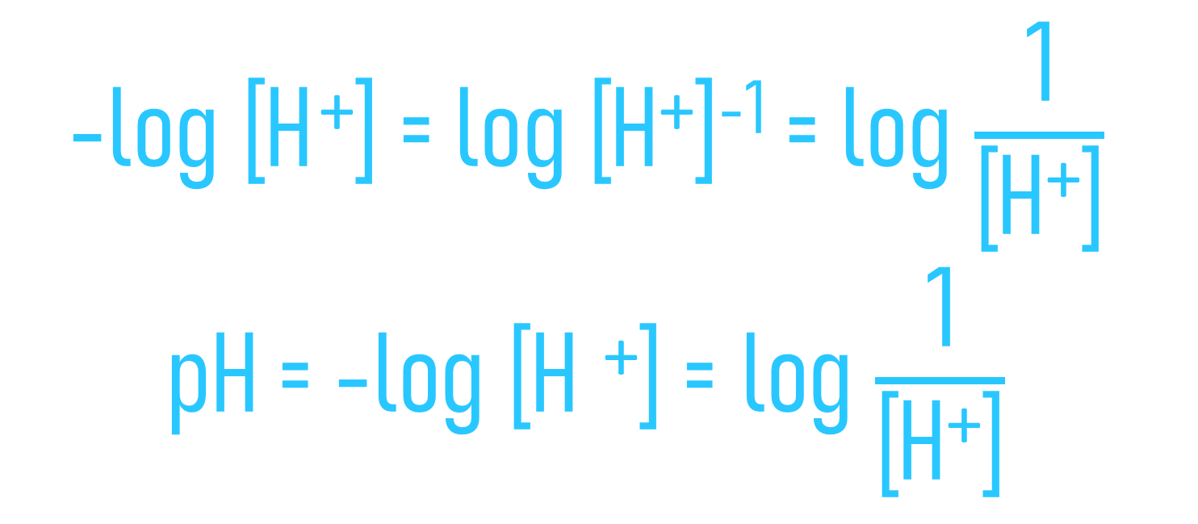
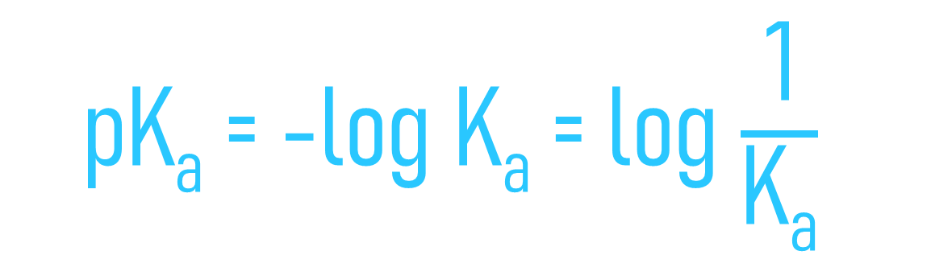
log [H ⁺] = معمولا منفی
pH = -log [H ⁺]
-log [H ⁺] = log [H⁺]⁻¹ = log $\frac{\text{1}}{\text{[}\text{H}\text{+}\text{]}}$
pH = -log [H ⁺] = log $\frac{\text{1}}{\text{[}\text{H}\text{+}\text{]}}$
pK_{a} = -log K_{a} = log $\frac{\text{1}}{\text{K}\text{a}}$

